Slide 1



并行程序设计与算法（实验）
0-环境配置与串行矩阵乘法
王桢
wangzh665@mail.sysu.edu.cn
中山大学 计算机学院
国家超级计算广州中心

Slide 2
实验概要
内容
配置环境
实现串行矩阵乘法
优化串行矩阵乘法
对比及初步性能分析
目标
熟悉Linux编程及编译环境（shell, vim, gcc, gdb）
掌握基本矩阵乘法实现方式

Slide 3
环境配置
下载Ubuntu 18.04安装文件镜像
http://releases.ubuntu.com/18.04/
在VirtualBox虚拟机中安装Ubuntu
下载VirtualBox：https://www.virtualbox.org/wiki/Downloads
创建虚拟机实例，设置CPU核、内存、硬盘容量
在虚拟光驱中加载Ubuntu镜像文件（.iso），并安装操作系统
启动系统，在命令行终端安装OpenMPI
sudo apt-get update
sudo apt-get install libopenmpi-dev –y
sudo apt-get install vim -y

Slide 4

矩阵乘法
对于输入矩阵$A,B$计算其乘积$C=A⋅B$
对于$C$中每个元素，计算$C_{ij}=\sum_{k=1}^{m}{A_{ik}⋅B_{kj}}$
共需$n×p$次向量内积
每次内积需$m$次乘法及$m−1$次加法

Slide 5
串行矩阵乘法优化
实现优化
调整编译器选项
设置优化级别、编译器标志、__restrict__关键字（部分编译器不支持）
调整循环顺序
循环展开
内存对齐与分块
参考资料
https://jackwish.net/2019/gemm-optimization.html
https://blog.csdn.net/weixin_43614211/article/details/122105195
算法优化
Strassen算法，Coppersmith-Winograd算法

Slide 6
串行矩阵乘法优化
Divide and conquer
直接思路：将每个矩阵分为4份
在计算子矩阵乘法时，继续使用分治法将其分为4分
如，计算ae时，将a和e各分为4份
时间复杂度$T\left(n\right)=8T\left(\frac{n}{2}\right)+O\left(n^{2}\right)=O(n^{3})$
总计算量完全一致（参考分块计算）

Slide 7
串行矩阵乘法优化
Strassen’s method
仍然将矩阵A与B分别分为4块
如下计算p1，p2，…，p7
使用p1，p2，…，p7更新C中4块子矩阵的值
好处是？

Slide 8
串行矩阵乘法优化
Strassen’s method
仍然将矩阵A与B分别分为4块
验证：p5+p4-p2+p6=(a+d)(e+h)+d(g-e)-(a+b)h+(b-d)(g+h)
=ae+ah+de+dh+dg-de-ah-bh+bg+bh-dg-dh
=ae+bg

Slide 9
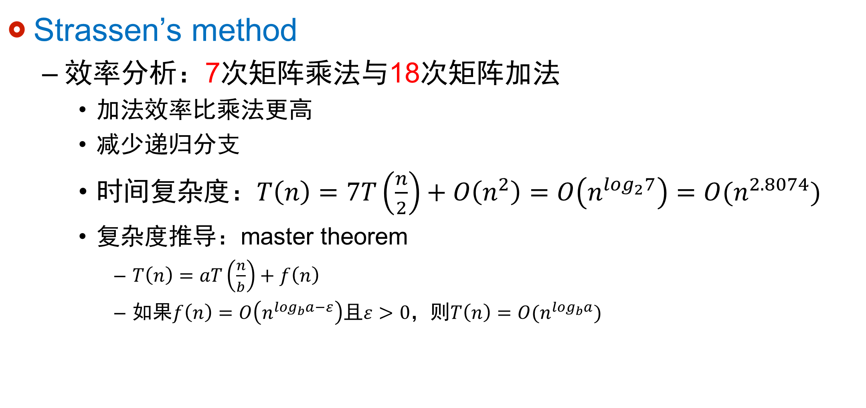
串行矩阵乘法优化
Strassen’s method
效率分析：7次矩阵乘法与18次矩阵加法
加法效率比乘法更高
减少递归分支
时间复杂度：$T\left(n\right)=7T\left(\frac{n}{2}\right)+O\left(n^{2}\right)=O\left(n^{\log_{2}7}\right)=O(n^{2.8074})$
复杂度推导：master theorem
$T\left(n\right)=aT\left(\frac{n}{b}\right)+f\left(n\right)$
如果$f\left(n\right)=O\left(n^{\log_{b}a−ε}\right)$且$ε>0$，则$T\left(n\right)=O(n^{\log_{b}a})$
More details
Notes:
计算p1到p7共7次乘法。计算p1到p7共10次加法，还有计算四块结果中的子矩阵共8次加法。

Slide 10
Intel MKL矩阵乘法
Intel oneAPI Math Kernel Library (MKL) – 安装
Ubuntu虚拟机：可通过apt安装MKL2020.2
sudo apt-get install intel-mkl-64bit-2020.2
source /opt/intel/compilers and libraries 2020/linux/mkl/
bin/mklvars.sh intel64 ilp64
其他环境：
https://www.intel.com/content/www/us/en/developer/tools/oneapi/onemkl-download.html（下载）
https://www.intel.com/content/www/us/en/developer/tools/oneapi/onemkl-link-line-advisor.html（链接建议）

Slide 11
Intel MKL矩阵乘法
Intel oneAPI Math Kernel Library (MKL) – 使用
稠密矩阵乘法cblas_dgemm示范代码
https://www.intel.com/content/www/us/en/docs/onemkl/tutorial-c/2021-4/multiplying-matrices-using-dgemm.html
double *A, *B, *C;
int m, n, k, i, j;
double alpha, beta;
A = (double *)mkl_malloc( m*k*sizeof( double ), 64 );
B = (double *)mkl_malloc( k*n*sizeof( double ), 64 );
C = (double *)mkl_malloc( m*n*sizeof( double ), 64 );
cblas_dgemm(CblasRowMajor, CblasNoTrans, CblasNoTrans,
m, n, k, alpha, A, k, B, n, beta, C, n);

Slide 12
对比实验
实现多个版本串行矩阵乘法，并进行对比分析
版本 | 实现描述 | 运行时间 （sec.） | 相对 加速比 | 绝对 加速比 | 浮点性能 （GFLOPS） | 峰值性能 百分比
1 | Python
2 | C/C++
3 | 调整循环顺序
4 | 编译优化
5 | 循环展开
6 | Intel MKL
Notes:
One GigaFLOPS (GFLOPS) is one billion Floating point per second (FLOPS: a measure of a computer's performance based on the number of floating-point arithmetic calculations that the processor can perform within a second).从代码里估计GFLOPS，然后与设备的计算性能做对比，来检测实现对设备计算性能的利用率。

Slide 13
作业提交
提交内容
源代码
代码描述（PDF格式）
实验报告（PDF格式）
提交方式
打包提交至超算习堂
命名格式：并行程序设计_学号_姓名
Deadline：2024/3/24 11:59pm

Slide 14

Questions?

Slide 15
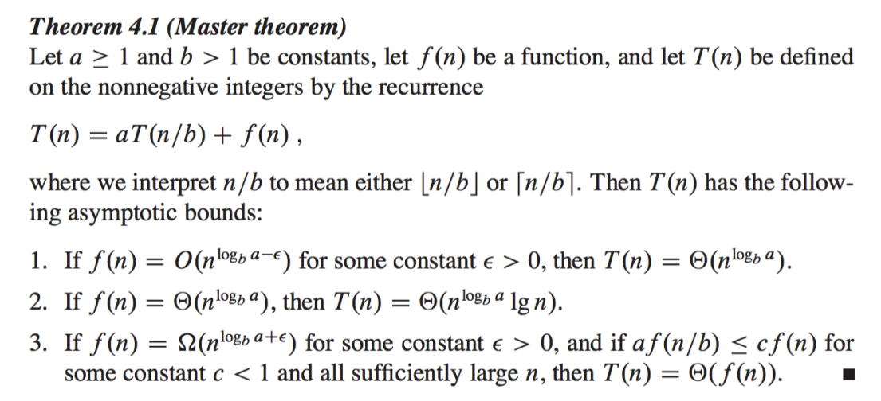
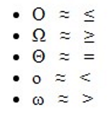
补充：master theorem
简言之$f\left(n\right)$是$g\left(n\right)$的低阶或同阶无穷大量
back
Notes:
资源参考自：https://web.stanford.edu/class/archive/cs/cs161/cs161.1168/lecture3.pdf 和 http://www2.hawaii.edu/~suthers/courses/ics311f20/Notes/Topic-03.html

